Slide 1
1 марта – Всемирный день гражданской обороны (World Civil Defence Day).

Slide 2
Гражданская оборона
ГО - система мероприятий по подготовке к защите и по защите населения, материальных и культурных ценностей от опасностей, возникающих при ведении военных действий, а так же при возникновении чрезвычайных ситуаций природного и техногенного характера

Slide 3
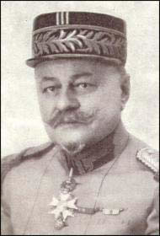
Международная организация гражданской обороны с 1931 года до наших дней
В 1931 году по инициативе нескольких государств французский генерал медицинской службы Джорж Сант-Пол основал в Париже организацию "Ассоциация Женевских зон", которая в последствии была преобразована в Международную организацию гражданской обороны. Под понятием "Женевские зоны" имелись в виду нейтральные зоны или открытые города, в которых в военное время могли бы найти убежище некоторые категории гражданского населения (женщины, дети, больные и пожилые люди).

Slide 4
Идея основателя "Женевских зон" заключалась в создании во всех странах хорошо обозначенных безопасных зон или районов на постоянной основе и признанных таковыми еще в мирное время двусторонними или многосторонними соглашениями. В первые эту идею Джорж Сант-Пол высказал еще в 1929 г. Затем эта идея была развита в его публикациях и выступлениях на различных конференциях. Позднее, в 1935 г. по инициативе "Ассоциации Женевских зон" французский парламент единодушно одобрил резолюцию, в которой предложил Лиге Наций "изучить возможности создания в каждой стране, в соответствии с соглашениями ратифицированными Лигой Наций, районов, мест и зон, которые в случае военных конфликтов могли бы быть ограждены от военных действий и не использовались бы в военных целях".

Slide 6
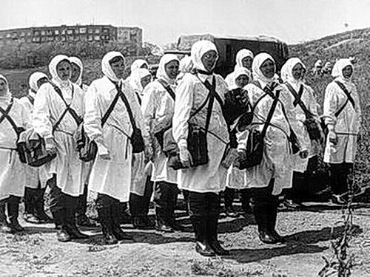

Slide 7
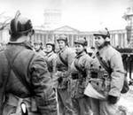

Slide 8
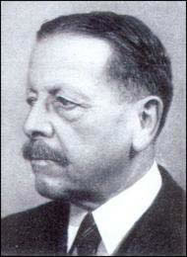
между Японией и Китаем (1937 г. Шанхай и Нанкин). Не смотря на то, что этот опыт оказался относительно небольшим, была продемонстрирована реальность существования безопасных зон для мирного населения
Генерал Сант-Пол умер в 1937 г., в году, когда по его просьбе Ассоциация была переведена из Парижа в Женеву и преобразована в Международную ассоциацию по защите гражданского населения и исторических зданий в военное время. Друг и соратник генерала Генри Джорж возглавил Ассоциацию и стал её Генеральным секретарем. Именно по инициативе Генри Джоржа Ассоциация смогла создать для некоторых категорий населения нейтральные зоны в период Гражданской войны в Испании (1936 г. Мадрид и Бильбао) и во время конфликта

Slide 9
В период Второй Мировой войны ни одна из воевавших сторон не согласилась признать безопасные зоны в интересах другой стороны. Еще раньше, Джорж Сант-Пол в своих статьях неоднократно повторял: "Необходимо до войны, до начала враждебных действий определить каким образом можно будет облегчить участь населения ... после начала войны делать это уже поздно." Основатель "Женевских зон" обращал внимание на самое важное: «предотвращение последствий» - эта идея была развита его последователями во всех сферах, связанных с защитой населения.

Slide 10
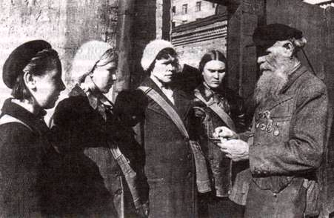

Slide 11
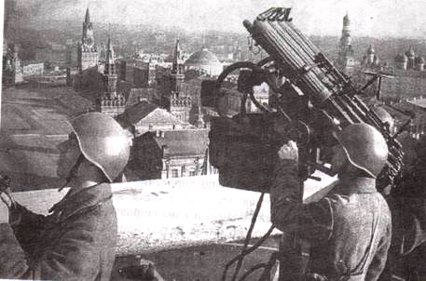

Slide 12
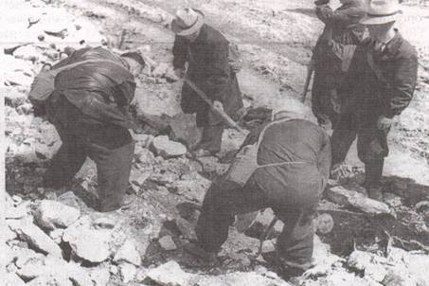

Slide 13
«Современная война и защита гражданского населения» 1947 г. Международная Ассоциация «Женевских зон»
III Женевская конвенция об обращении с военнопленными от 12 августа 1949 г.,
IV Женевская конвенция о защите гражданского населения во время войны от 12 августа 1949 г.,

Slide 14
«Первая всемирная конференция по Гражданской обороне» 1954г.

Slide 15
В 1958 году Международная Ассоциация «Женевских зон» трансформируется в Международную организацию гражданской обороны (МОГО). Её задачи были значительно расширены.
Она получила право устанавливать связи между национальными организациями гражданской обороны, проводить и способствовать проведению исследований в области защиты населения, организовать обмен опытом и координировать усилия по предотвращению, готовности и действиям в чрезвычайных ситуациях.

Slide 16
1966г. Устав МОГО
На 60-е годы пришелся процесс перестройки этой организации.
Произошло изменение состава государств, играющих в организации главные роли. От европейских государств ведущие роли переместились на Восток.
В 1966 году состоялась международная конференция по радиологической защите. Ее проведение способствовало подготовке правовой базы для дальнейшего развития организации. Одновременно существенно расширилась сфера деятельности МОГО.

Slide 17
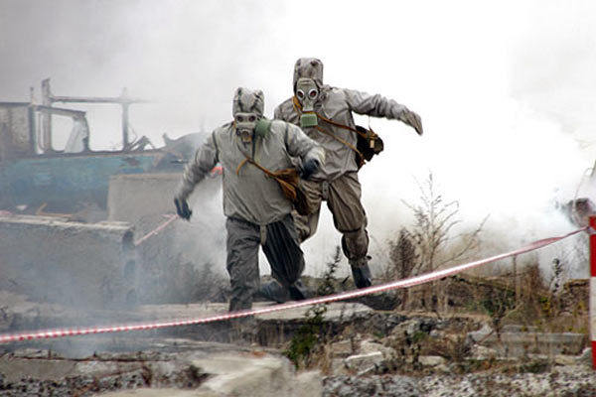
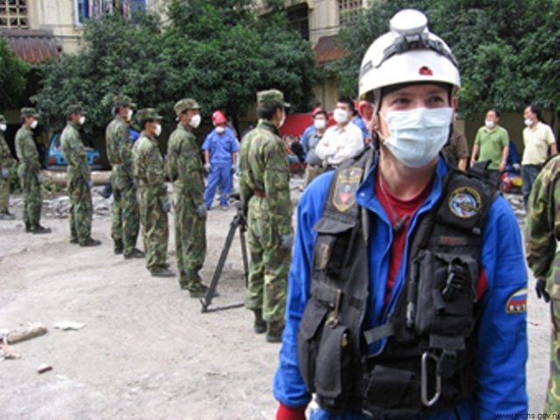
В 1972 году представители государств-членов МОГО утвердили текст современного Устава организации, представляющего собой международную конвенцию. Он вступил в силу 1 марта 1972 года и предоставил МОГО статус международной межправительственной организации

Slide 18
В 1990г. по решению 9-й Генеральной Ассамблеи Международной организации гражданской обороны (МОГО) ежегодно 1 марта отмечается как Всемирный день гражданской обороны (гражданской защиты).

Slide 19
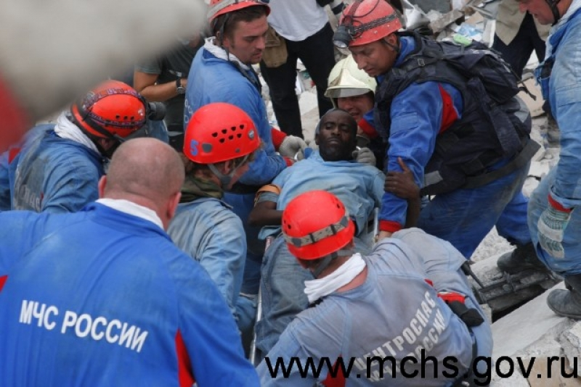

Slide 20
Что касается нашей страны, то она вступила в данную организацию в 1993 году. А отмечать праздник - Всемирный день гражданской обороны в России начали с 1 марта 1994 года. Интересы страны в МОГО представляет Министерство Российской Федерации по делам гражданской обороны, чрезвычайным ситуациям и ликвидации последствий стихийных бедствий (МЧС). В 2014 году Генеральным секретарем МОГО стал россиянин В.В. Кувшинов.

Slide 21
1998г. 11 - Всемирная конференция по ГО
Всемирный план действий по развитию гражданской обороны:
Развитие структур ГО
Международное сотрудничество в области оказания помощи
Поддержка мероприятий по предупреждению бедствий и готовности к ним

Slide 22
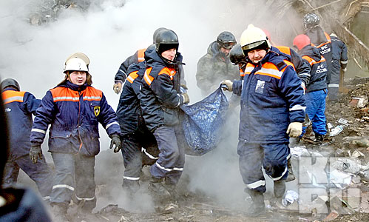
С 1993 года где бы не случится землетрясение, цунами, крупное наводнение, сель, самолеты МЧС с гуманитарной помощью, спасателями, медицинской службой -катастроф вылетают в эти страны, районы оказывая помощь.

Slide 23
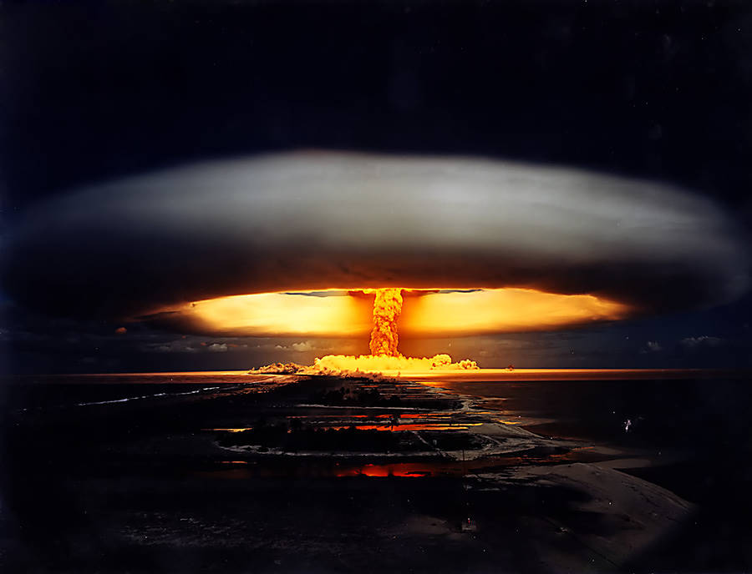

Slide 24
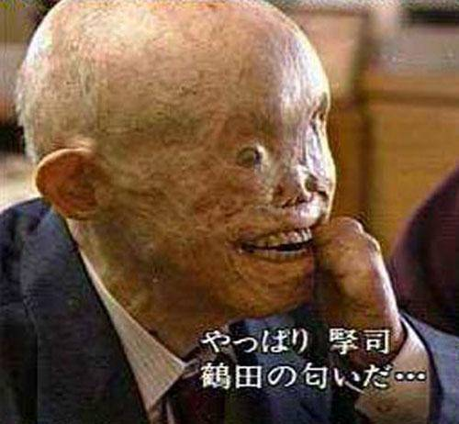
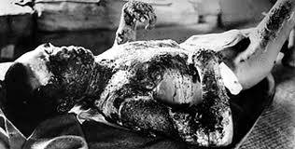
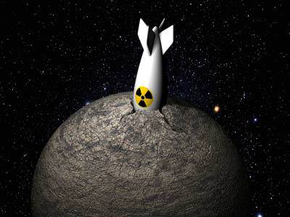
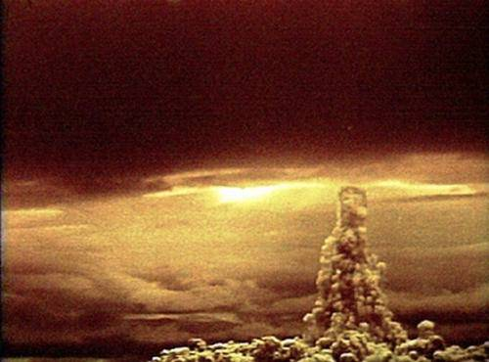
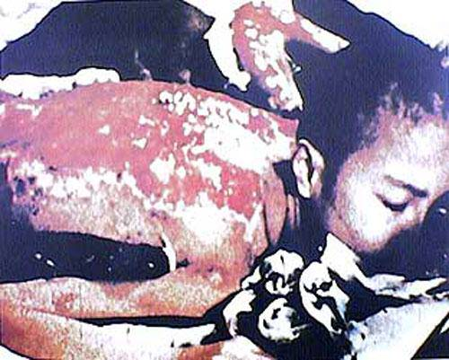

Slide 25
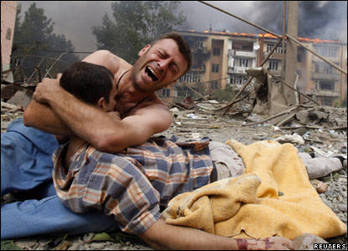
Конфликт в Южной Осетии 08.08.2008

Slide 26
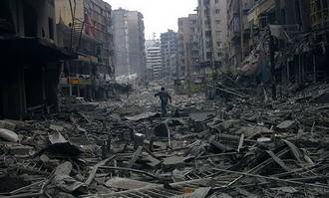
Бейрут. Ливан. 2010 год

Slide 27
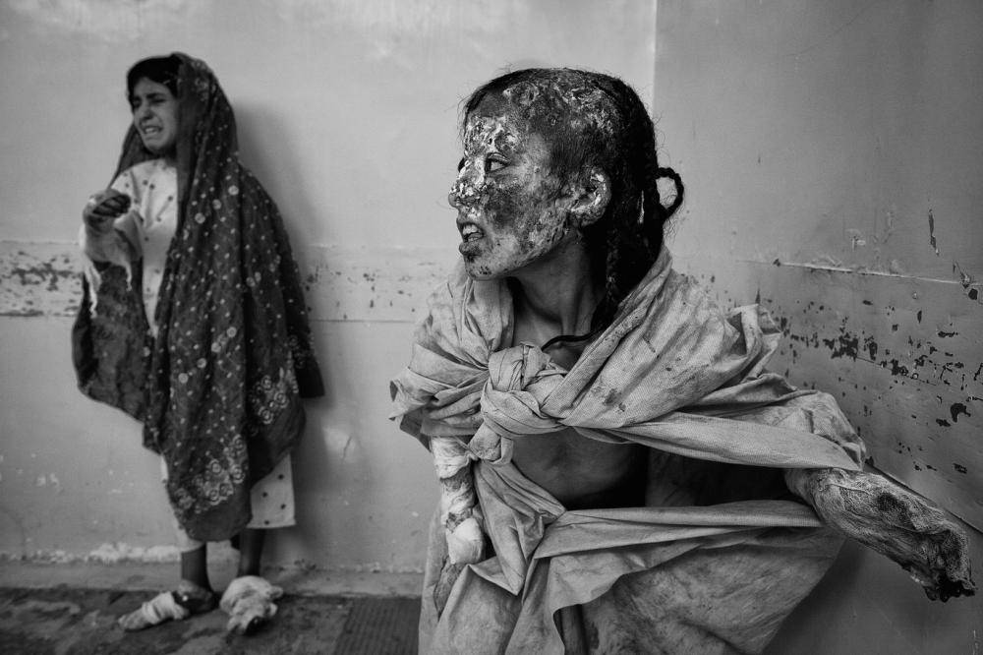
Жертва войны в Афганистане. Наши дни

Slide 28
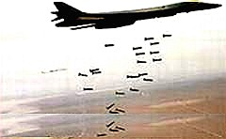
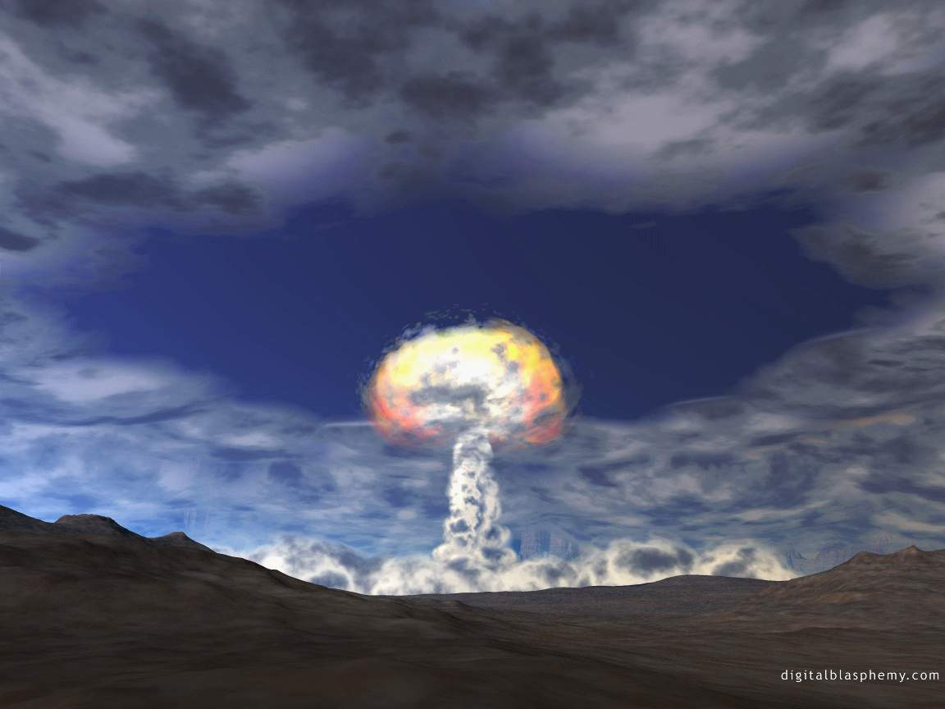
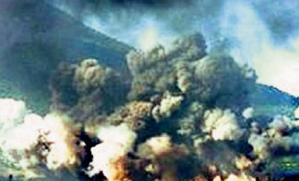
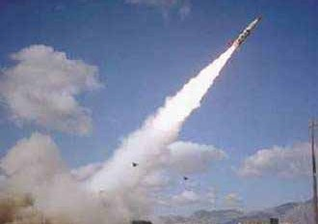
Историки подсчитали
За последние 5,5 тысячелетий – 14 500 войн
Потери в войнах – 3 млрд. 540 млн. человек
За это время – только 292 год без войн
На войны ХХ века затрачено более 4 трлн. долларов США (на эти деньги можно кормить население Земли в течении 50 лет.)

